Slide 1
«Блокада Ленинграда»
занятие по патриотическому воспитанию
Провела:
воспитатель
Сысоева С.В.

Slide 2
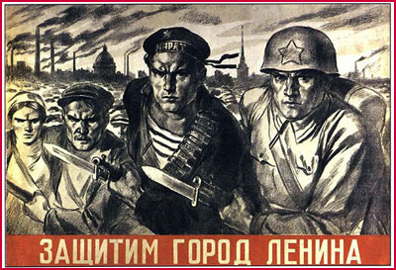
8 Сентября 1941 года над городом сомкнулось кольцо блокады длинной в 900 дней и ночей. В кольце блокады Ленинграда оказалась 2 млн. 877 тыс. человек.

Slide 3
«Блокада…. Далеко как это слово
От наших мирных светлых дней.
Произношу его и вижу снова –
Голодных умирающих детей.
Как опустели целые кварталы,
И как трамваи мёрзли на путях,
И матерей, которые не в силах
Своих детей на кладбище нести.»

Slide 4
На жителей города обрушился голод.
Единственным продуктом питания
был хлеб, который выдавали по карточкам, но и его не хватало.
Блокадная карточка с суровой надписью «при утере не возобновляется». Она была дороже денег, картин живописцев, шедевров искусства.

Slide 5
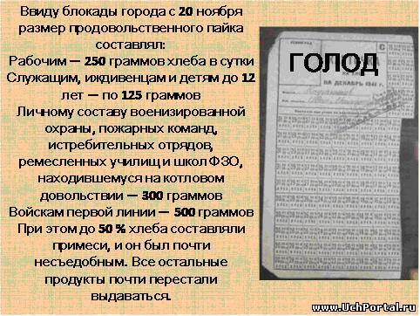

Slide 6
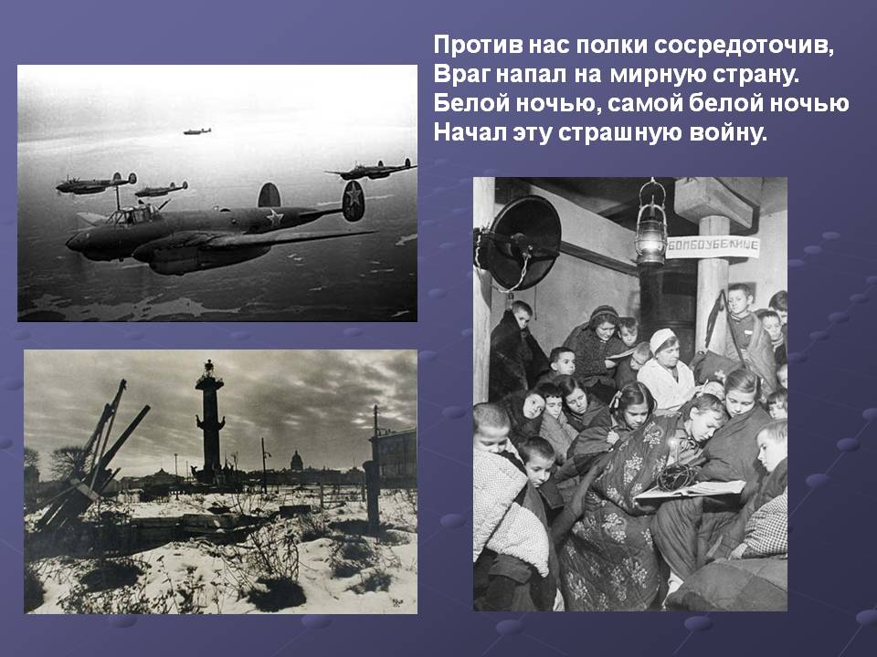

Slide 7
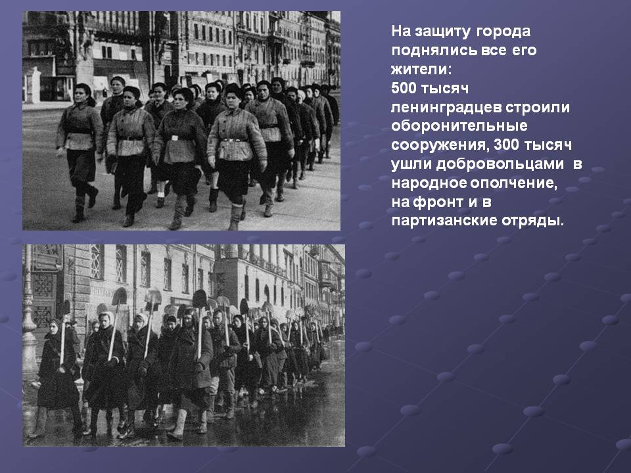

Slide 8
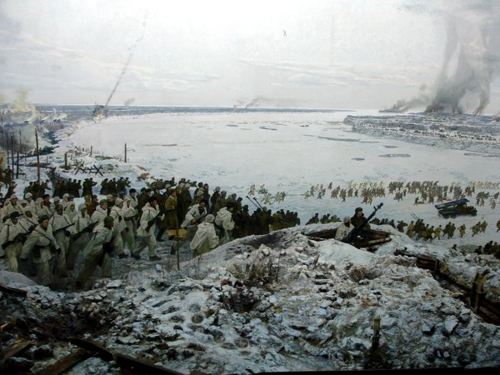
Защитники Ленинграда.

Slide 9
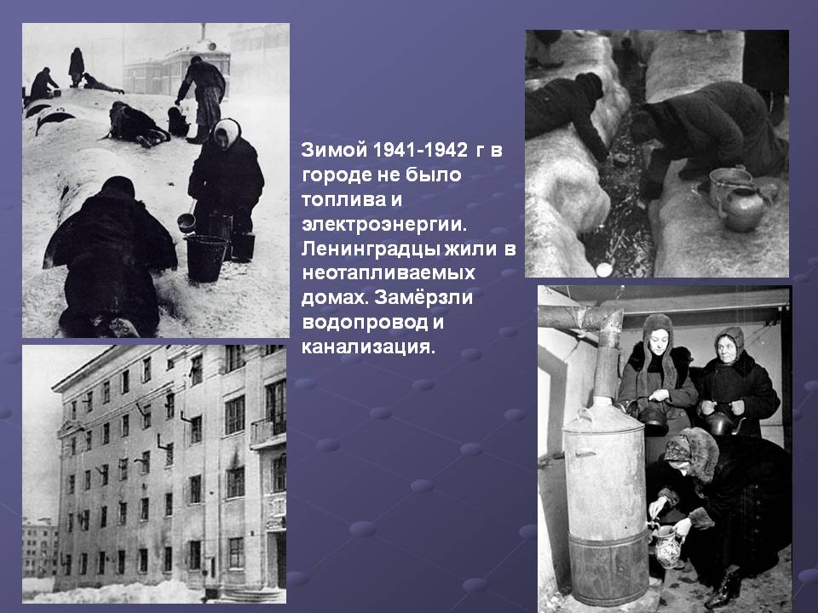

Slide 11
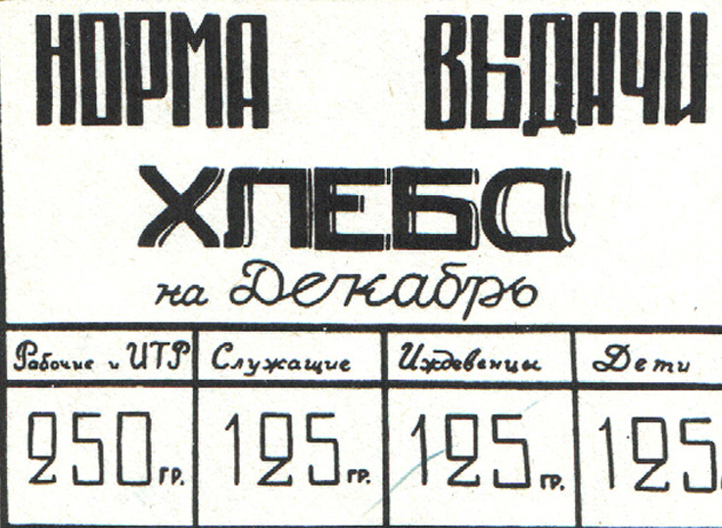

Slide 12
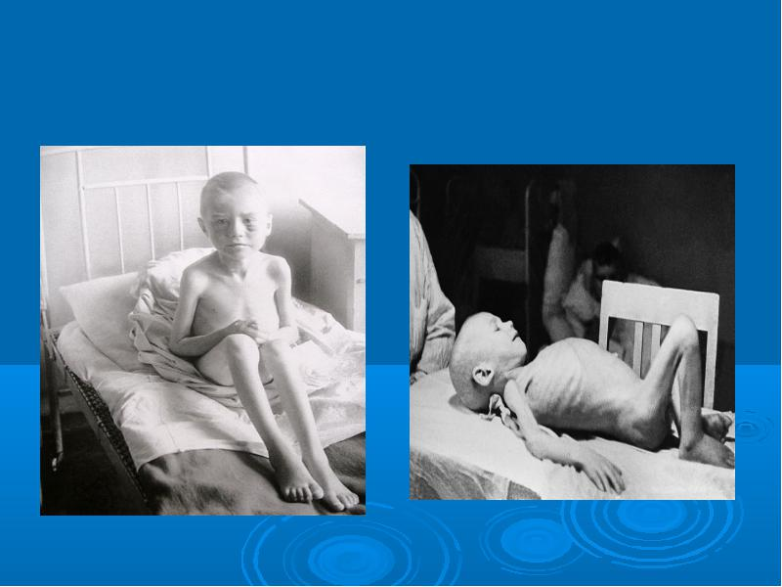

Slide 13
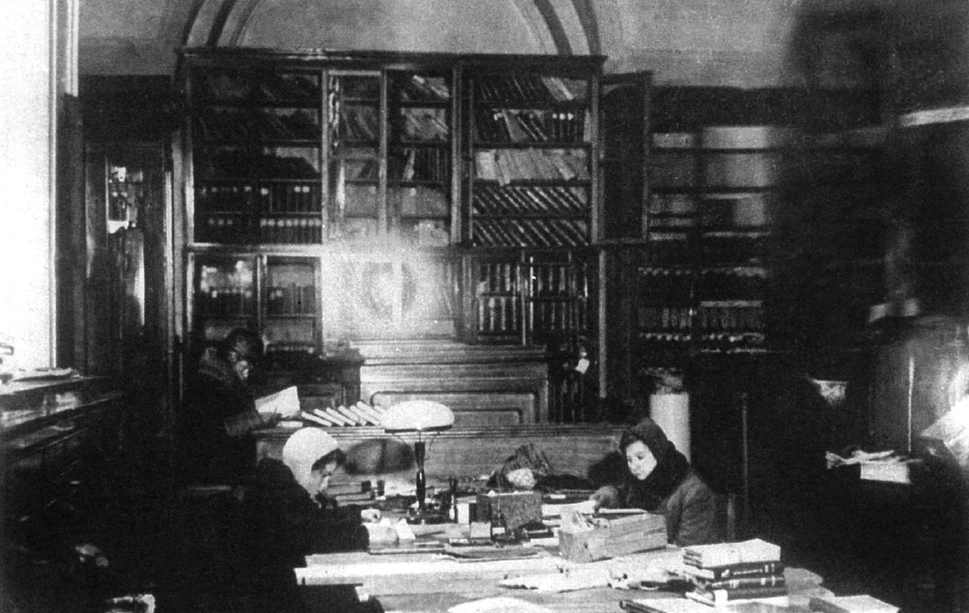
Дети вместе работали вместе со взрослыми:

Slide 14
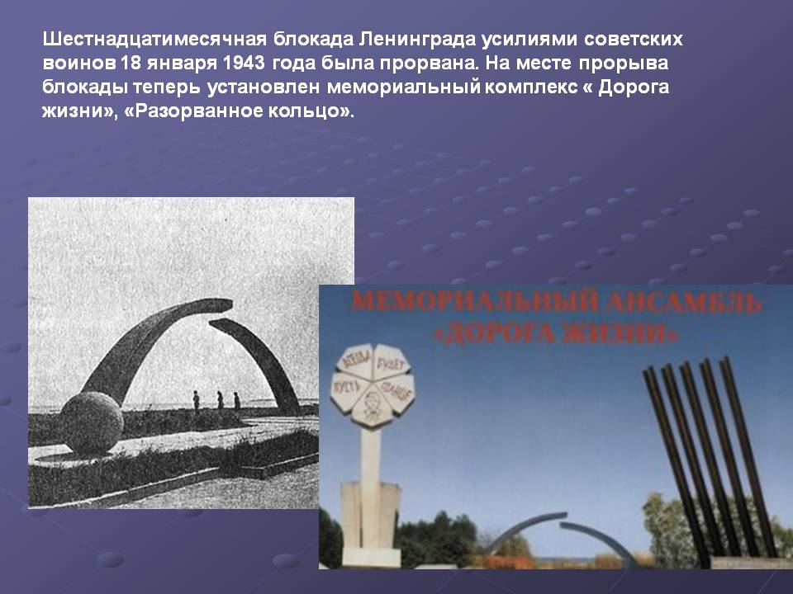

Slide 15
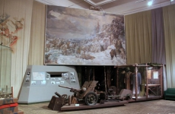
Музей Блокады Ленинграда.

